Slide 1





Chào mừng các em đến với
tiết tiếng việt

Slide 2




Khởi động

Slide 3

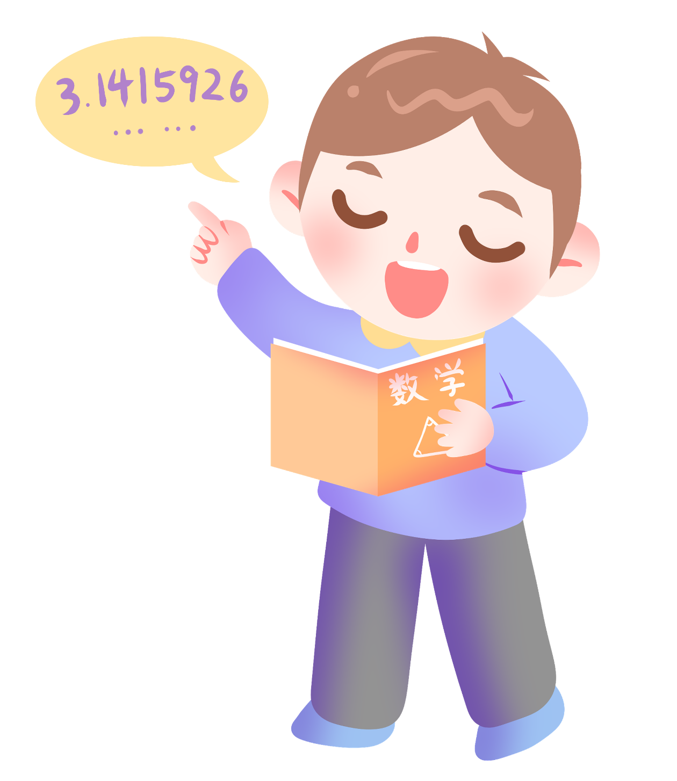

Kể tên các trò chơi,
đồ chơi dân gian
mà em biết.

Slide 4

ĐỌC MỞ RỘNG

Slide 5

1. Tìm đọc một bài thơ hoặc một bài đồng dao về một đồ chơi, trò chơi
Thời gian: 5 phút
NHIỆM VỤ:
Cử 1 bạn làm nhóm trưởng.
+ Nhóm trưởng gọi từng bạn nói tên bài bài thơ, bài đồng dao về đồ chơi, trò chơi tìm được.
+ Đọc bài đọc của mình.
THẢO LUẬN NHÓM 4

Slide 6
Chia sẻ

Slide 7
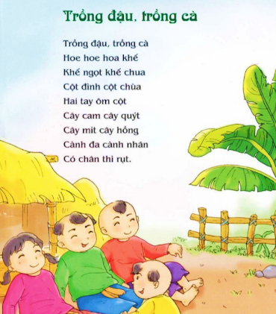
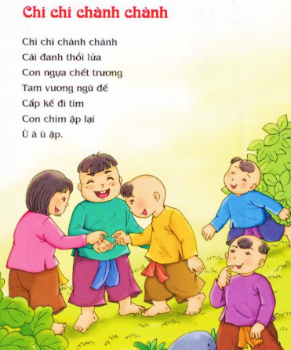
1. Tìm đọc một bài thơ hoặc một bài đồng dao về một đồ chơi, trò chơi

Slide 8
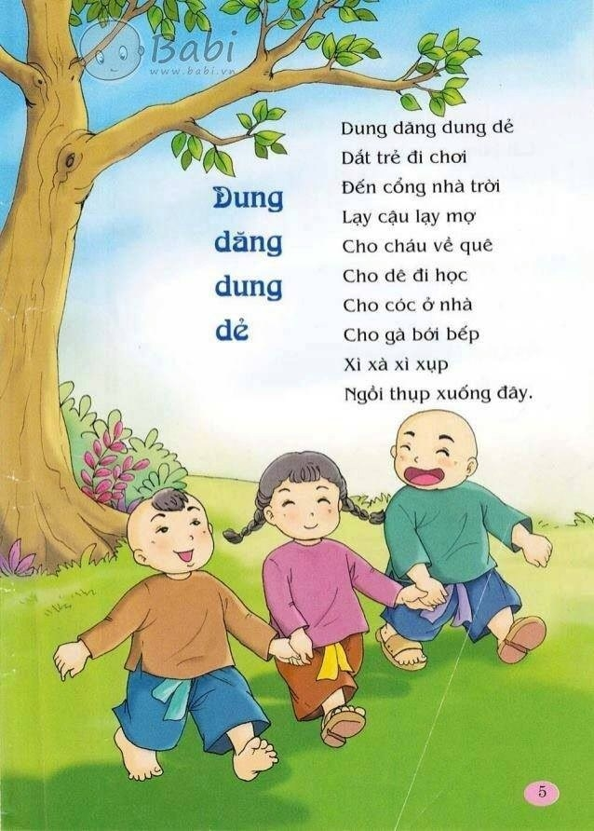
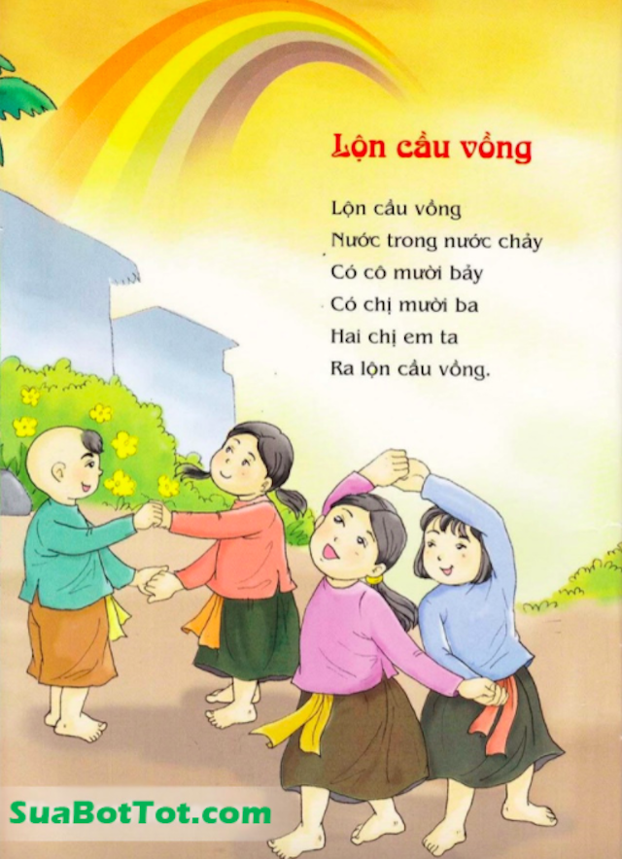

Slide 9
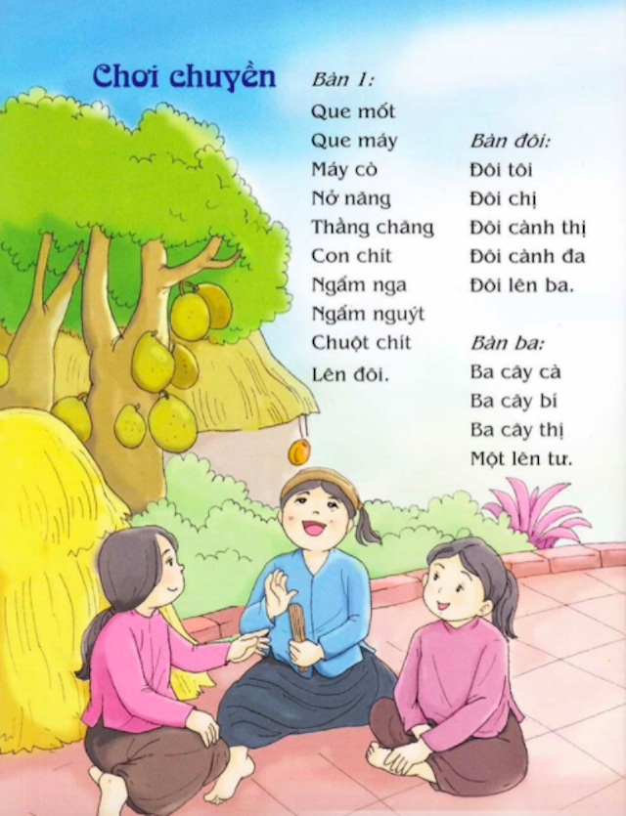
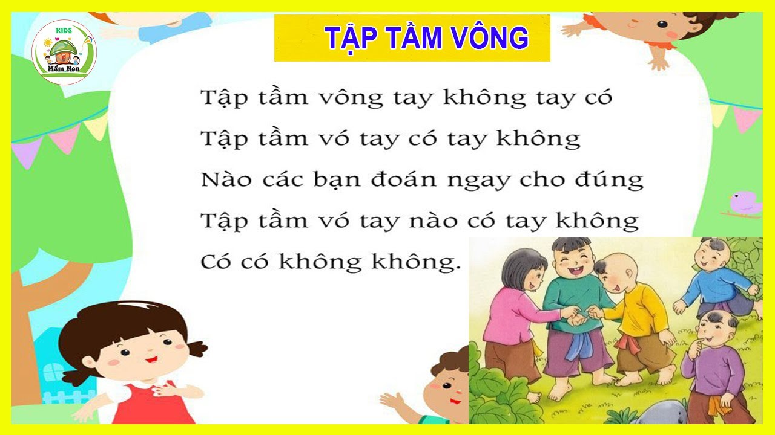

Slide 10
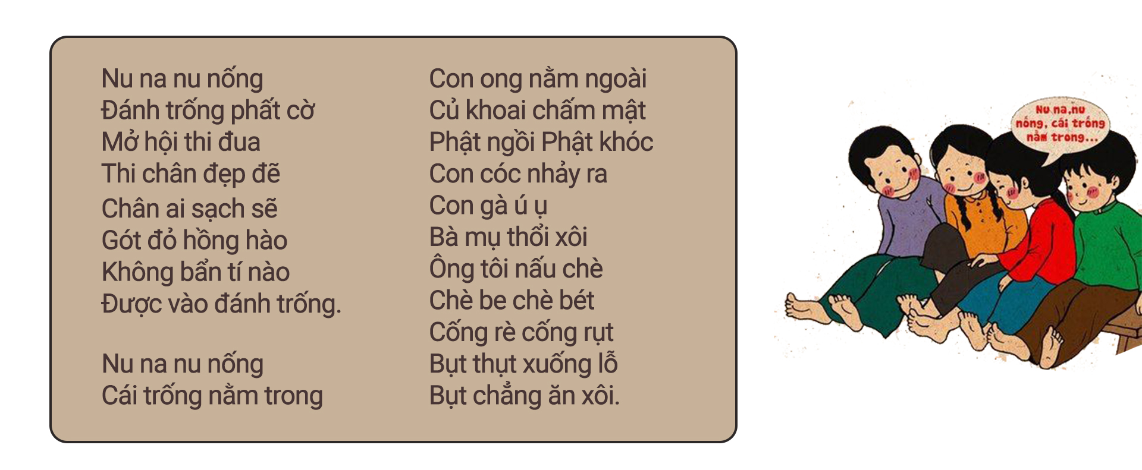

Slide 11
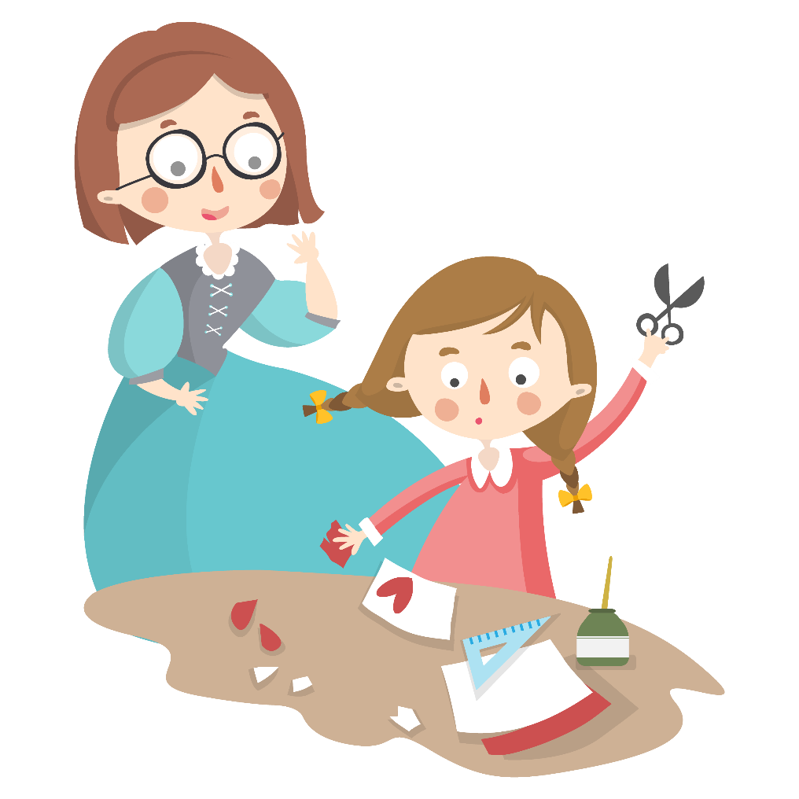
Em thích nhất chi tiết nào
trong bài thơ/đồng dao?

Slide 12

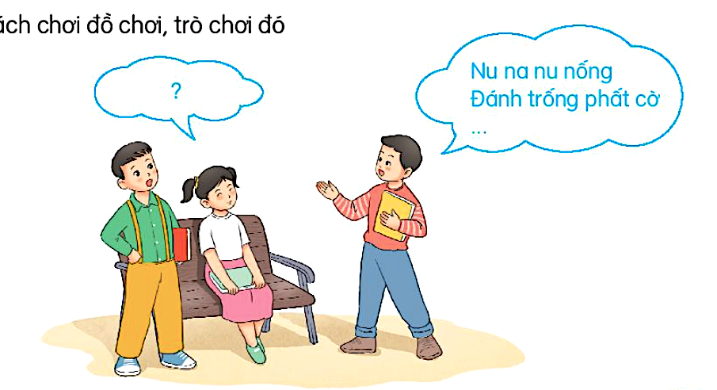
2. Nói với bạn:
- Tên của đồ chơi, trò chơi.
- Cách chơi đồ chơi, trò chơi đó.
Nu na nu nống
Đánh trống phất cờ
….

Slide 13

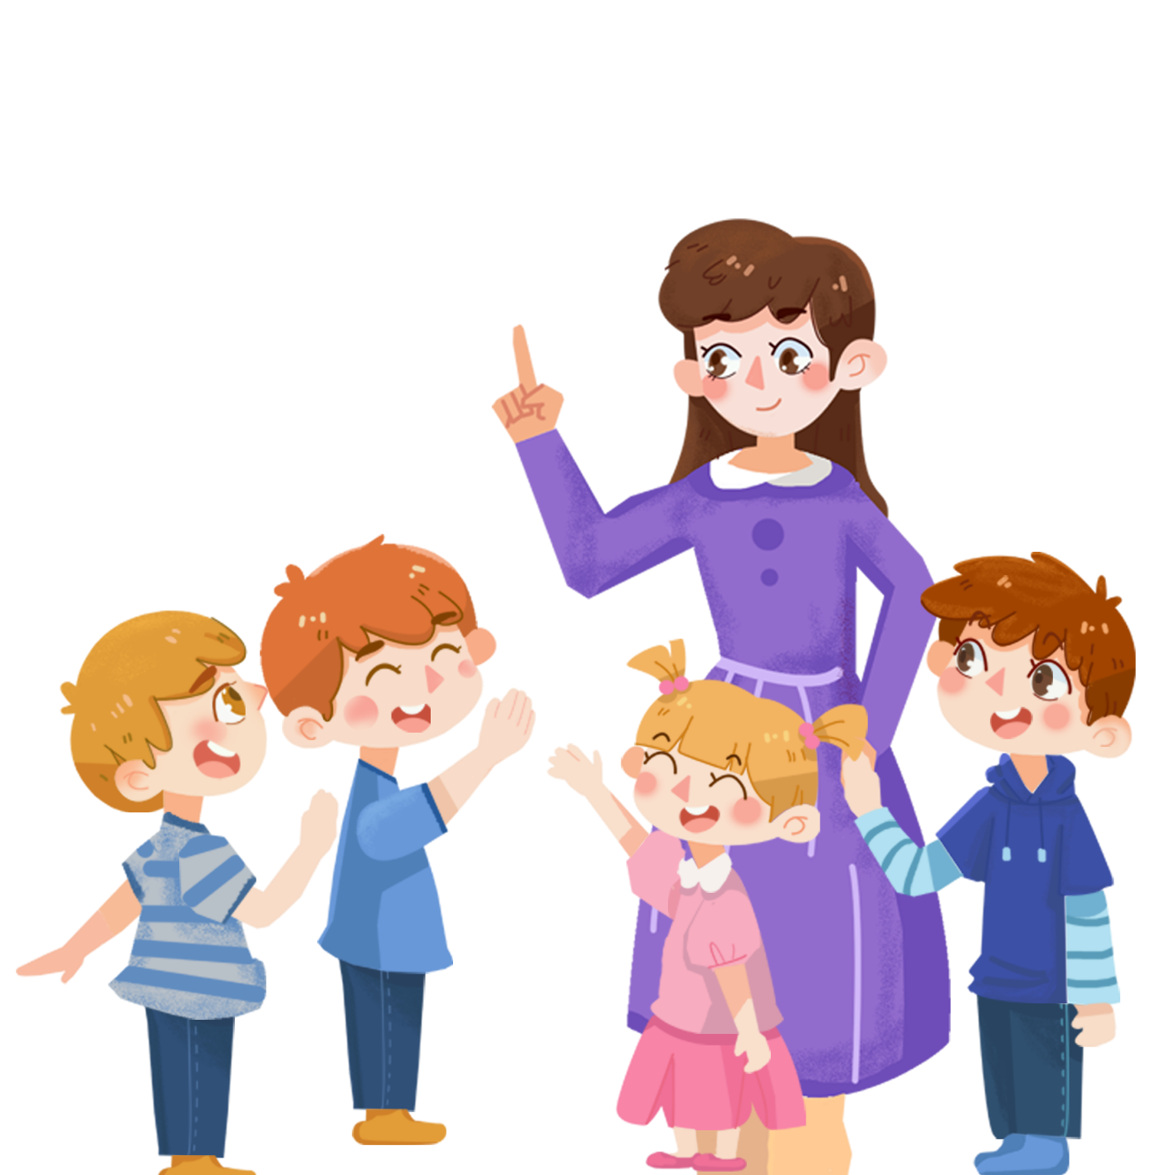
TẠM BIỆT
CÁC EM

